Slide 1
Gevinstrealisering – det vanskelige enkle!
Sverre Berg, seniorrådgiver DFØ
Om Veileder i gevinstrealisering
22.September 2021
Notes:
Ikke en presentasjon som fullt og helt følger veilederen kronologisk.
Fokuserer på faglige poenger ift hva vi ønsker å oppnå med veileder

Slide 2
DFØ - Direktoratet for forvaltning og økonomistyring
statens fagorgan for
økonomistyring,
gode beslutningsgrunnlag for statlige tiltak,
organisering og ledelse i staten,
anskaffelser i offentlig sektor.
skal bidra til effektiv ressursbruk
gir støtte og veilede arbeidsgivere, ledere og HR for å styrke arbeidsgiverfunksjonen i staten, sentralt og lokalt
leverer lønns- og regnskapstjenester til rundt 90 prosent av statsforvaltningen
har ansvaret for statsregnskapet og statens konsernkontoordning.

Slide 3
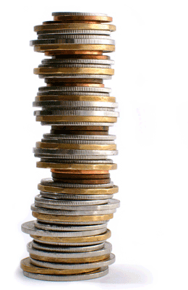
Hva er gevinst?
«en effekt som blir sett på som positiv av minst én interessent »
Kvantitativ (kroner, dager, meter, kilogram, partikkelstøv pr m3)
Kvalitativ (brukeropplevelse, vurdert miljøbedring, tillit, regler følges)

Slide 4
Hva er gevinst?
«en effekt som blir sett på som positiv av minst én interessent »
Utdypende kommentarer:
Gevinster kan også betegnes som positive effekter, positive virkninger, fordeler eller nytte.
gevinster (og kostnadsvirkninger) er resultater av endringer som har skjedd som et resultat av prosjekter og tiltak (leveranser), gjerne i kombinasjon med eksisterende prosesser, produkter eller tjenester.
Med interessenter menes de som forventes å kunne påvirke og/eller bli berørt som følge av et tiltak jf UI/SØA-veilederne. Viktigst av interessentene er målgruppen.
Gevinster kan være forventede og planlagte (tilsiktede), eller uventede (utilsiktede). Det må vurderes om også uventede gevinster skal realiseres.
Oppdragsgiver er bestilleren. Det kan være virksomheten, men oppdraget kan også være initiert og styrt fra noen utenfor virksomheten (tverrgående oppdrag).
I gevinstrealisering kan det være viktige gevinster knyttet til også de tre første leddene i resultatkjeden.

Slide 5
Resultatkjeden
innsats-
faktorer
aktiviteter
produkter/
tjenester
bruker-
effekter
samfunns-
effekter

Slide 6
Gevinstrealisering i NORAD-eksempel
Hva er et resultat?
https://www.youtube.com/watch?v=A3mAqo5dE-w&t=3s
Notes:
Slår inn åpne dører, men altfor mange ser ikke at de er åpne ;-)

Slide 7
Hva er gevinstrealisering?
«Prosessen der man henter ut forventede
og evt. ikke-planlagte gevinster av et prosjekt»
Dvs:
Uttaket: (Følge opp gevinstene slik at) de faktisk blir realisert.
Styring av selve prosessen: Planlegging og organisering med tanke på å ta ut gevinster av prosjekter/tiltak.
Men også å sikre netto gevinst
Notes:
Sammenstille nytte- og kostnadsvirkninger, ikke nødvendigvis to streker under svaret. Må gjøres en vurdering.

Slide 8
«Statlige virksomheter arbeider ikke tilstrekkelig systematisk og målrettet med gevinstrealisering»
Riksrevisjonens administrative rapport nr 1/2015

Slide 9
Modell i 4 trinn
Identifisere gevinster
Planlegge gevinstrealiseringen
Gjennomføre gevinstrealiseringen
Dokumentere realiserte gevinster
Identifisere
Dokumentere
Planlegge
Gjennomføre
Notes:
I identifisere ligger Utrede, dvs Utredningsinstruksen.

Slide 10
Gevinstrealisering vs Prosjektveiviseren
Identifisere gevinster
Planlegge gevinstrealiseringen
Gjennomføre gevinstrealiseringen
Dokumentere realiserte gevinster

Slide 11
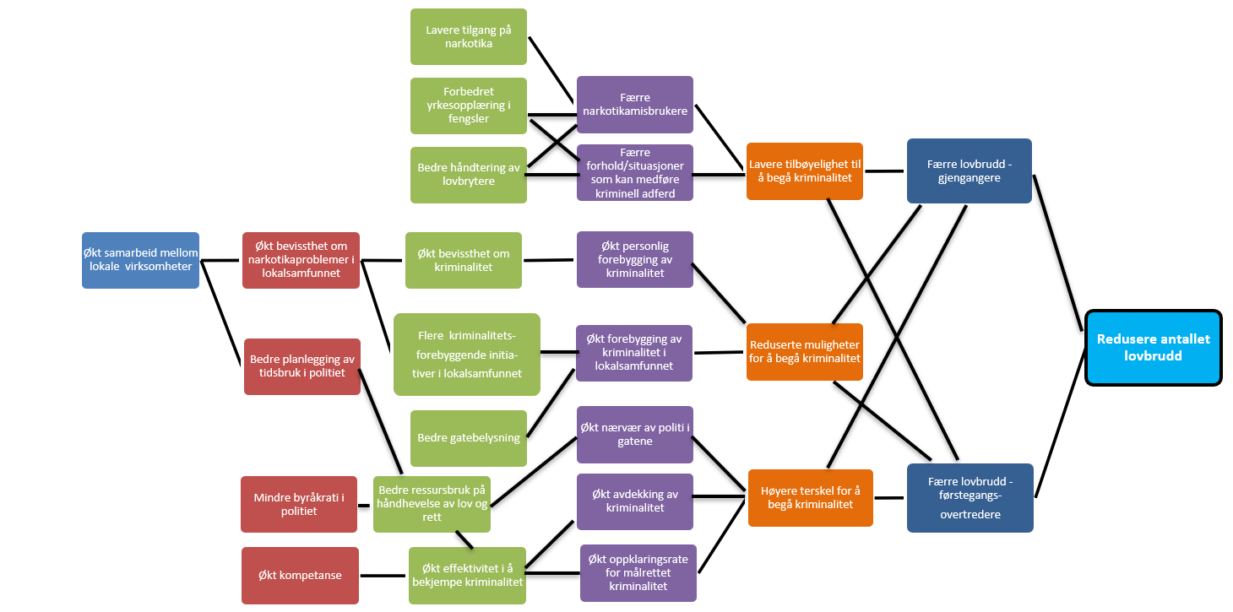
Gevinstkartet i dagens veileder
Notes:
Fargene uten betydning
Skiller ikke mellom tiltak, endring og virkning
Høynivå oversikt

Slide 12
Gevinst(-avhengighets)kart
Datalagring i et felles arkiv for DFØs kon-takt med brukere og kunde
God og effektiv arbeidsflyt (i def. prosesser)
Mer effektiv kunde-støtte
DFØs fellestjen-ester er korrekte, rettidige og nyttige
Prosess-endringer kunde-støtte
Tydeligere kunde-støtte-prosesser
Bedre kunde-tilfredshet
Samhand-ling og koordi-nering på tvers
DFØs tjenester gir synergier og stordrifts-fordeler
Regel-endringer?
Generere rapporter og nøkkeltall
CRM-IT-system
Bedre effektivitet hos kunde
IKT/ infrastruktur
«Harde tiltak»
Endringstiltak
«Myke» tiltak
Virksomhets-endringer – endrede produkter og tjenester
Foreløpige effekter
…endelige gevinster
Virksomhetsmål
Oppdragsformål
Peppard, Ward, Daniel, 2007

Slide 13
Trinn 1: Identifisere gevinster
Identifisere gevinster
Planlegge gevinstrealiseringen
Gjennomføre gevinstrealiseringen
Dokumentere realiserte gevinster
Følg Utredningsinstruksen (evt samfunnsøkonomisk analyse)
Gevinstoversikt – fra utredningens kost/nytte-analyse
Husk også kostnadsvirkninger
Gevinstkart – helheten og avhengighetsoversikt
Notes:
Trinn 1:
Viser hvordan dere kan identifisere og presentere gevinstene som forventes av et prosjekt.
1. Fokus på GR allerede i oppstarten! Prosjektmandat (BP1): Bør ha første indikasjon på hvilke gevinster som skal realiseres – linjeorganisasjonens ønsker
2. Utredningsinstruksen er minimumskravet.. Dersom ingen SØA - I veilederen presenterer vi en forenklet løsning: De delene av SØA som er særlig relevante for GR
3. og 4. Verktøy for å lage oversikter over årsakssammenhenger.

Slide 14
Utredningsinstruksen
Hva er problemet, og hva vil vi oppnå?
Hvilke tiltak er relevante?
Hvilke prinsipielle spørsmål reiser tiltakene?
Hva er de positive og negative virkningene av tiltakene, hvor varige er de, og hvem blir berørt?
Hvilket tiltak anbefales, og hvorfor?
Hva er forutsetningene for en vellykket gjennomføring?

Slide 15
Gevinst(-avhengighets)kart
Datalagring i et felles arkiv for DFØs kon-takt med brukere og kunde
God og effektiv arbeidsflyt (i def. prosesser)
Mer effektiv kunde-støtte
DFØs fellestjen-ester er korrekte, rettidige og nyttige
Prosess-endringer kunde-støtte
Tydeligere kunde-støtte-prosesser
Bedre kunde-tilfredshet
Samhand-ling og koordi-nering på tvers
DFØs tjenester gir synergier og stordrifts-fordeler
Regel-endringer?
Generere rapporter og nøkkeltall
CRM-IT-system
Bedre effektivitet hos kunde
IKT/ infrastruktur
«Harde tiltak»
Endringstiltak
«Myke» tiltak
Virksomhets-endringer – endrede produkter og tjenester
Foreløpige effekter
…endelige gevinster
Virksomhetsmål
Oppdragsformål
Peppard, Ward, Daniel, 2007

Slide 16
Trinn 2: Planlegge gevinstrealiseringen
Identifisere gevinster
Planlegge gevinstrealiseringen
Gjennomføre gevinstrealiseringen
Dokumentere realiserte gevinster
Videreutvikle interessentanalyse
Identifisere gevinstroller
Sette opp gevinstrealiseringsplan
Nullpunktsmåling (evt i Identifisere)
Notes:
I trinn 1 ble gevinstene identifisert og satt i sammenheng.
Trinn 2 viser vi hvordan dere kan planlegge GR-prosessen - være best mulig forberedt når gevinstene skal tas ut.
1. og 3. Beskriver praktiske verktøy for å gjøre planleggingen enklere.
4. Nullpunkt: Måle tilstand på de områdene der gevinster forventes, før prosjektet iverksettes.

Slide 17
Trinn 3: Gjennomføre gevinstrealiseringen
Identifisere gevinster
Planlegge gevinstrealiseringen
Gjennomføre gevinstrealiseringen
Dokumentere realiserte gevinster
Gjennomføre tiltakene i gevinstrealiseringsplanen
Realiser gevinster
Utnytt muligheter og vurder realisering av ikke-planlagte gevinster
Rapporter realiserte gevinster løpende
Oppdater gevinstrealiseringsplanen og annet planverk (bl.a. prosjektbegrunnelse og gevinstkart)
Minst ved hver faseovergang eller andre beslutningspunkt.
Jevnlig kontakt med de gevinstansvarlige
Notes:
Trinn 3:
Selve gjennomføringen av gevinstrealiseringsplanen.
Virksomhetsledelsen har overordnede ansvaret for at tiltakene i planen blir gjennomført.
Ansvar delegert til de gevinstansvarlige
Et par aktiviteter beskrives særskilt i veilederen, siden disse er spesielt viktige forutsetninger for vellykket GR.

Slide 18
Trinn 4: Dokumentere realiserte gevinster
Identifisere gevinster
Planlegge gevinstrealiseringen
Gjennomføre gevinstrealiseringen
Dokumentere realiserte gevinster
Dokumentere realiserte gevinster.
Vurdere om det skal realiseres ytterligere gevinster
Avsluttende rapportering
Notes:
Trinn 4: Er over i Realiseringsfasen i PV.
Dokumentere hvilke gevinster som er oppnådd
Måle om forventede gevinster er realisert som forutsatt. Hvor lenge etter prosjektavslutning bør det måles?
Sammenligne realiserte med forventede gevinster
Ta stilling til om det skal brukes ressurser på å hente ut flere gevinster. N/K-tankegang

Slide 19
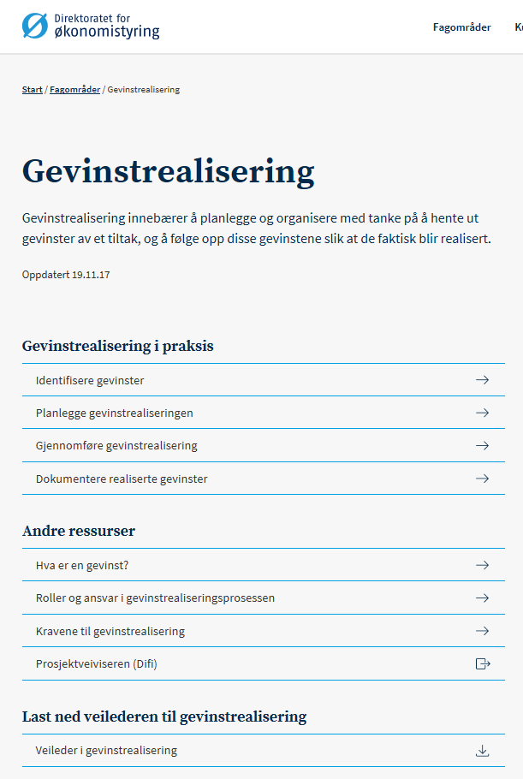
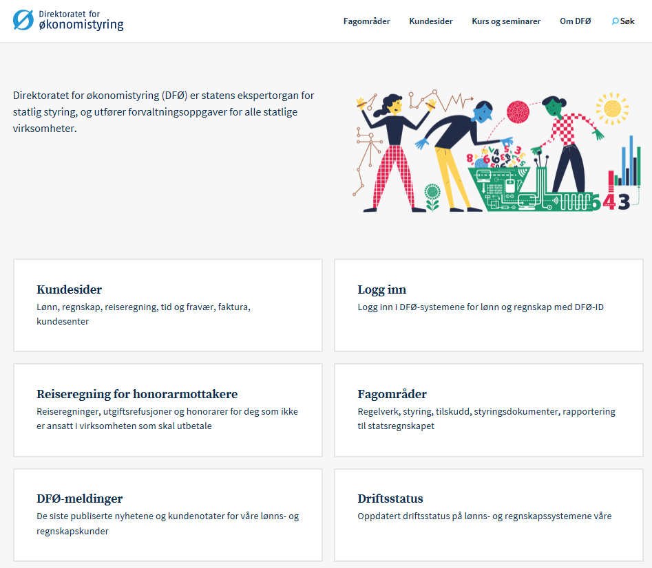
DFØs nettsider – www.dfo.no

Slide 20
Kritiske suksessfaktorer!
Det må være realisme i estimatene
Gevinstforventning, ikke potensialet
Gevinstene må være forankret i oppdragsgivers mål og strategi
Det må jobbes systematisk og målrettet
Ikke bare på begynnelsen i identifiseringen eller på slutten etter leveranse
Fokus på gevinster, ikke leveranser
Iterativ prosess
Utredningen må brukes aktivt gjennom hele «reisen».
Det må være tydelige ansvars- og myndighetsforhold
Gevinstansvaret ligger aldri i prosjektet
Gevinstansvaret må tydeliggjøres med navn, ikke rolle, stilling eller organisatorisk enhet.
Forankring hos alle interessenter
Notes:
20

Slide 21
Oppsummering
En gevinst er en effekt ansett positiv av minst én interessent
Gevinstrealisering er både å styre gevinstprosessen og å sikre uttaket
Prosessen har fire faser og bør anses iterativ:
Identifisere
Planlegge
Gjennomføre
Dokumentere
Viktige verktøy er Utredningsinstruksens metode og gevinstavhengighetskartet
Kritiske suksessfaktorer:
Realisme i estimatene
Systematisk og målrettet innsats
Tydelige ansvars- og myndighetsforhold

Slide 22
Takk for oppmerksomheten!

